Slide 1
Google Cloud Platform
> Introducción a Google Cloud Platform

Slide 2
Cloud Computing

Slide 3

¿Qué es Cloud Computing?
“La computación en la nube es un modelo para permitir el acceso a la red ubicua (presente en todas partes), conveniente y bajo demanda a un grupo compartido de recursos informáticos configurables…”

Slide 4
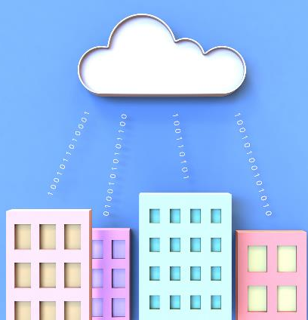
Definición de computación en la nube
La informática en la nube es la entrega bajo demanda de potencia de cómputo, bases de datos, almacenamiento, aplicaciones y otros recursos de TI, a través de Internet con un sistema de precios de pago por uso.

Slide 5
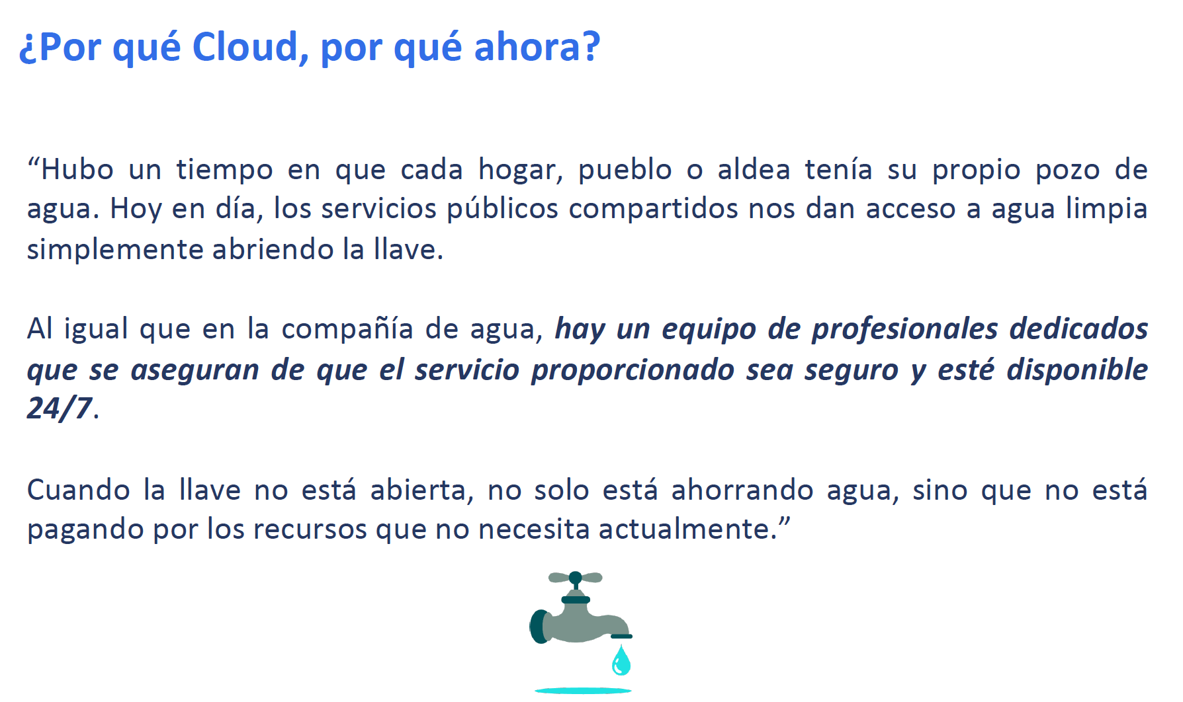

Slide 6
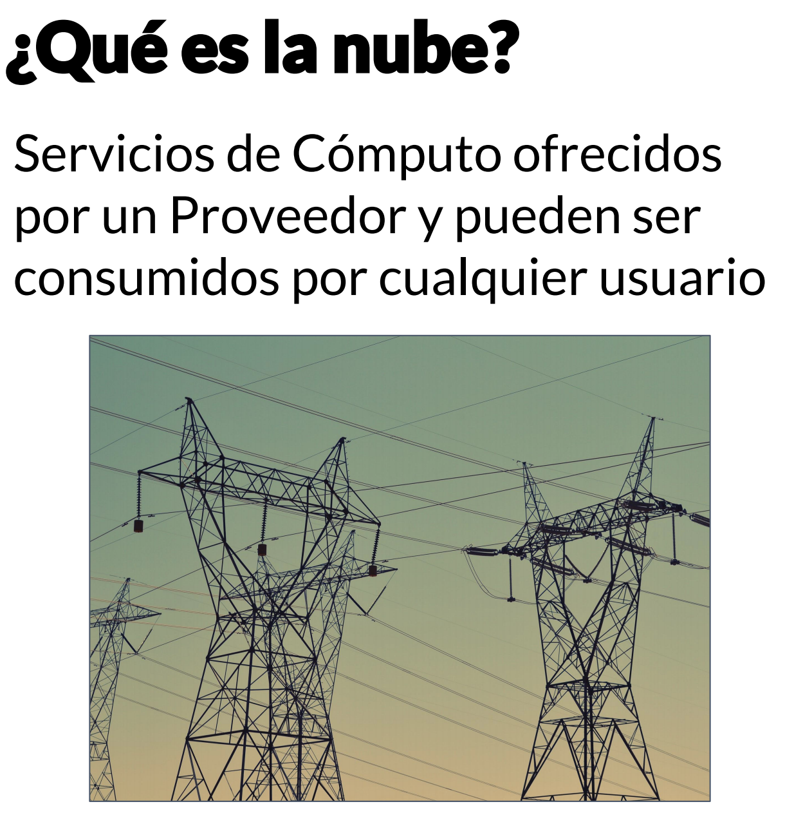

Slide 7
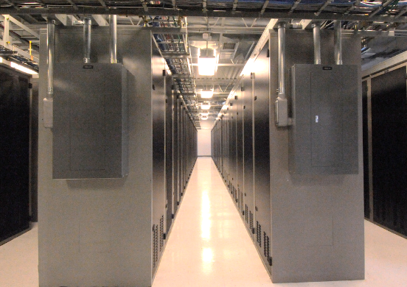

Infraestructura como un Software
La informática en la nube permite dejar de considerar la infraestructura como hardware y, en cambio, verla (y usarla) como software.

Slide 8
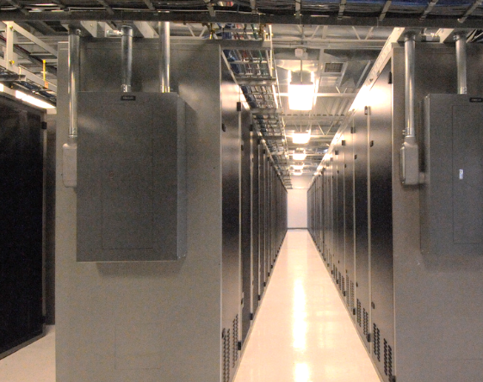
Modelo de Informática Tradicional
Infraestructura como hardware
Soluciones de hardware:
Requieren espacio, personal, seguridad física, planificación e inversión de capital.
Tienen un ciclo largo de adquisición de hardware.
Le exigen aprovisionar capacidad mediante la predicción de los altos máximos teóricos.

Slide 9

Característica de la computación en la nube
On-demand
self-service
Amplia red
de acceso
Recursos
compartidos
Rápida
elasticidad
Pago
Por uso
Nicolás Lecaros - nicolas@obvio.tech

Slide 10
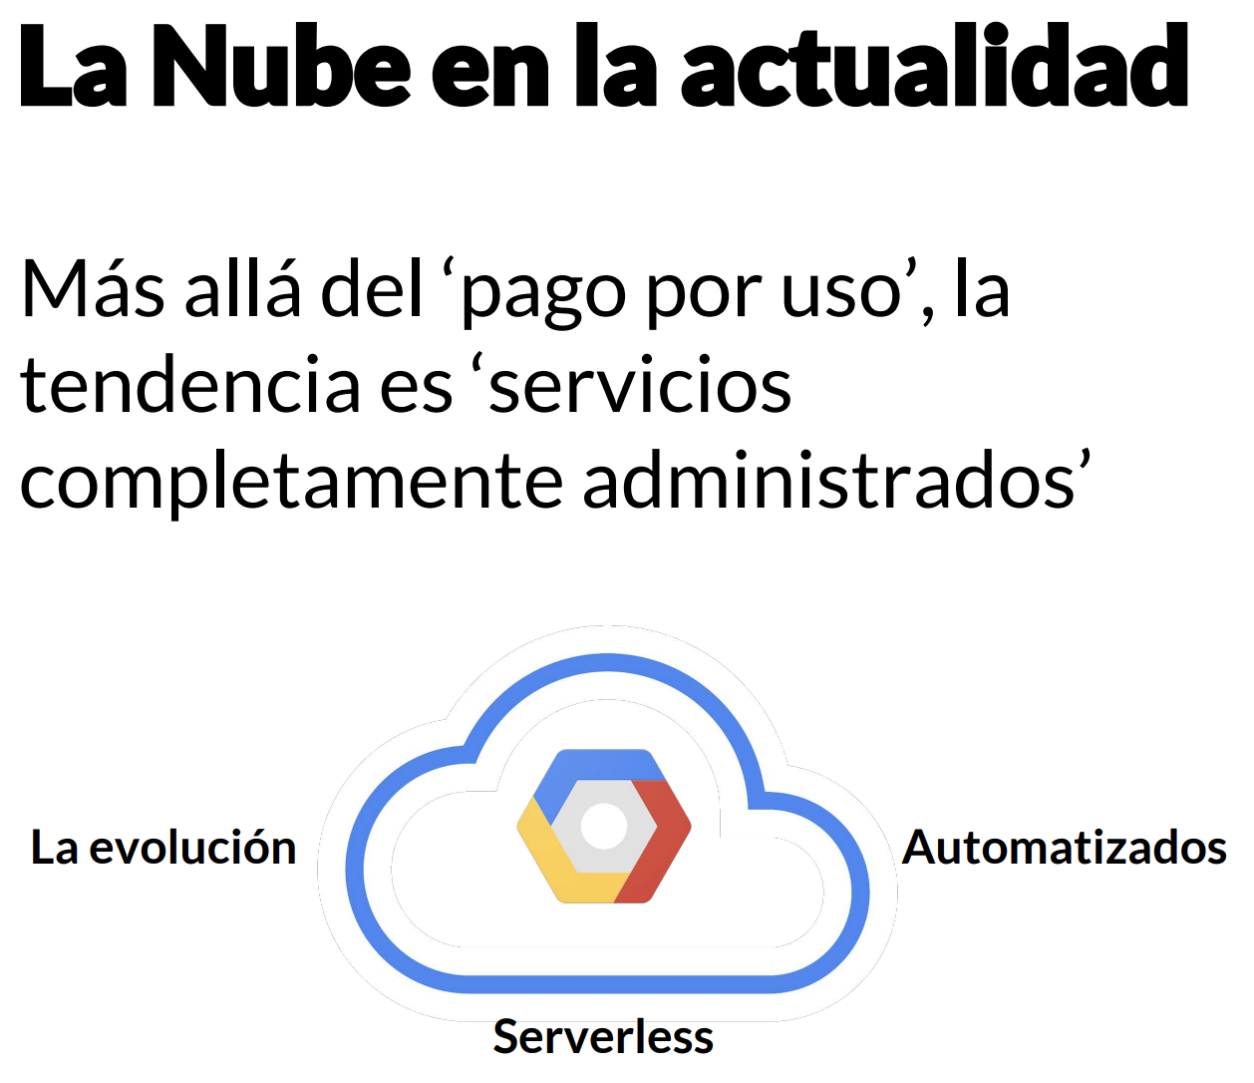

Slide 11

Modelos de servicio en la nube
IaaS
(infraestructura como servicio)
PaaS
(plataforma como servicio)
SaaS
(software como servicio)
Más control sobre los recursos de TI
Menos control sobre los recursos de TI

Slide 12
PIZZA AS A SERVICE

Slide 13
PIZZA AS A SERVICE
On-Premises
Infraestructure
as a Service (IaaS)
Platform
as a Service
(PaaS)
Software
as a Service
(SaaS)
Cerveza
Cerveza
Cerveza
Cerveza
Mesa y Silla
Mesa y Silla
Mesa y Silla
Mesa y Silla
Electricidad/Gas
Electricidad/Gas
Electricidad/Gas
Electricidad/Gas
Horno
Horno
Horno
Horno
Masa
Masa
Masa
Masa
Ingredientes
Ingredientes
Ingredientes
Ingredientes
Queso
Queso
Queso
Queso
Hacer una pizza en casa
Ir a comprar una pizza congelada
Pedir una pizza por teléfono
Ir a comer a una Pizzeria
Tú
Vendedor
https://www.linkedin.com/pulse/20140730172610-9679881-pizza-as-a-service/
By Albert Barron

